Slide 1

Trabalho Mineração de Dados – Predição de Casos de AVC
Alunos:
Felipe Akihiro Yoshida - 22253285
Gustavo do Vale Ferreira - 22253081

Slide 2
Introdução Ao Problema
O AVC é uma condição médica grave que ocorre quando o suprimento de sangue para o cérebro é interrompido ou reduzido, levando à privação de oxigênio e nutrientes para as células cerebrais.
É uma das principais causas de morte e incapacidade em todo o mundo.
Nos últimos anos, a aplicação de modelos de aprendizado de máquina na área da saúde tem recebido atenção significativa, oferecendo caminhos promissores para a previsão do AVC.

Slide 3
Sobre a Base de Dados
Este conjunto de dados é usado para prever se um paciente tem probabilidade de sofrer acidente vascular cerebral com base em parâmetros de entrada como sexo, idade, várias doenças e tabagismo.
Tamanho da base: 5110 linhas e 10 colunas
Dicionário de dados:
gender: “Masculino”, “Feminino” ou “Outro”
age: idade do paciente
hypertension: 0 se o paciente não tiver hipertensão, 1 se o paciente tiver hipertensão
heart_disease: 0 se tiver nenhuma doença cardíaca, 1 se tiver uma doença cardíaca
ever_married: “Não” ou “Sim”
work_type: “Criança", “Servidor", "Nunca_trabalhou", "Privado" ou "Autônomo"
Residence_type: “Rural” ou “Urbano”
avg_glucose_level: nível médio de glicose no sangue
bmi: índice de massa corporal
smoking_status: "anteriormente fumou", "nunca fumou", "fuma" ou "Desconhecido"
stroke: 1 se o paciente teve acidente vascular cerebral ou 0 se não

Slide 4
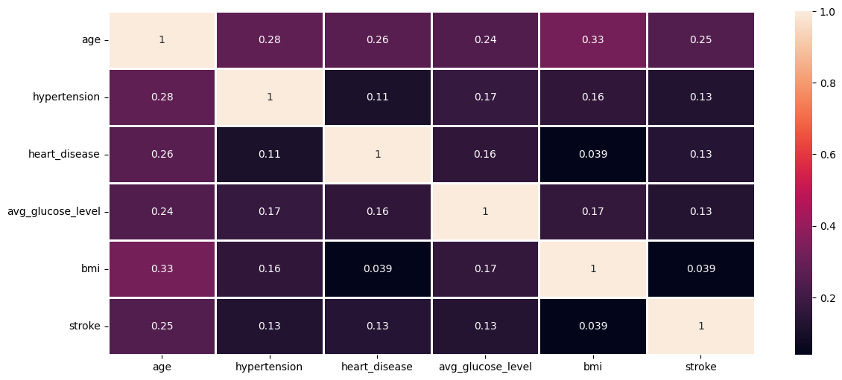
Exploração dos Dados - Correlação

Slide 5
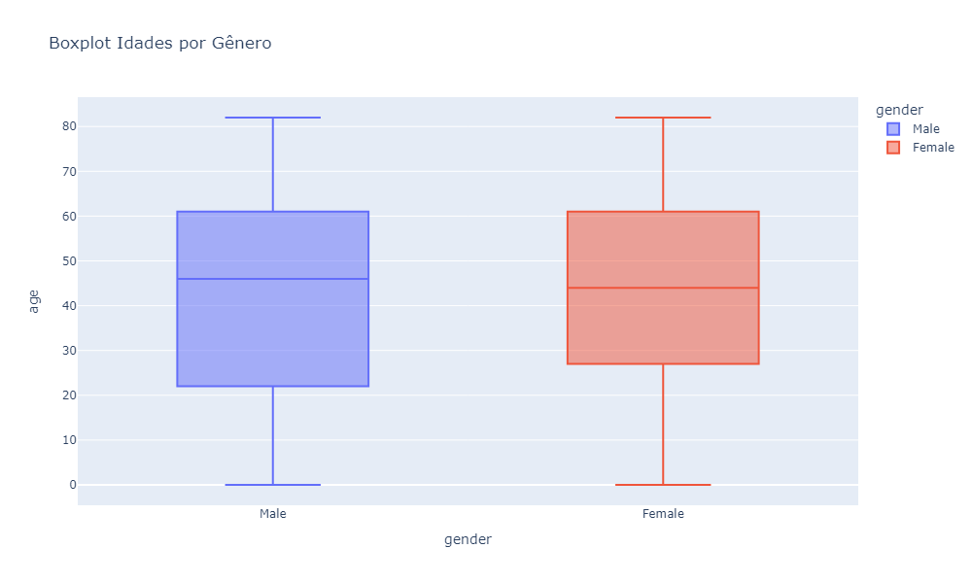
Boxplot – Idade

Slide 6
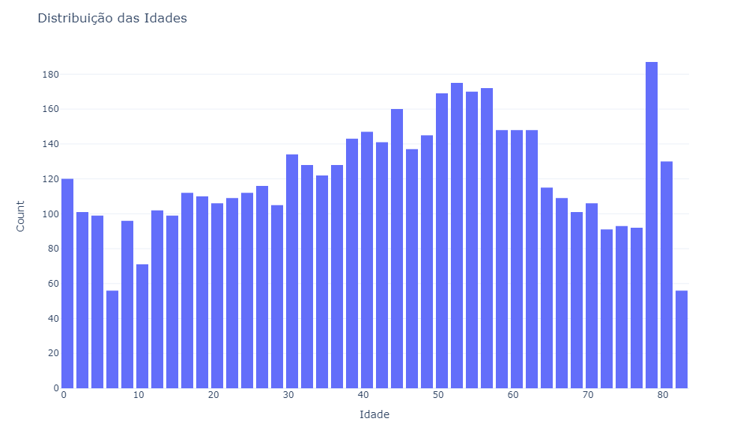
Idade

Slide 7
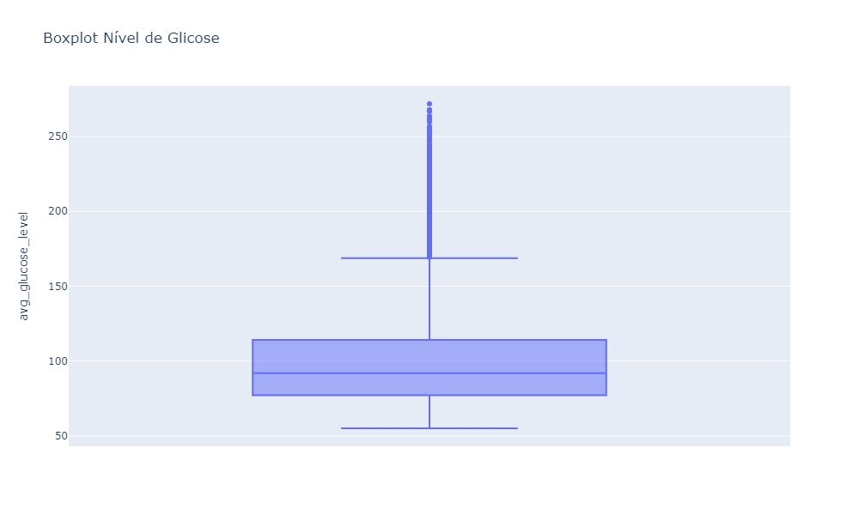
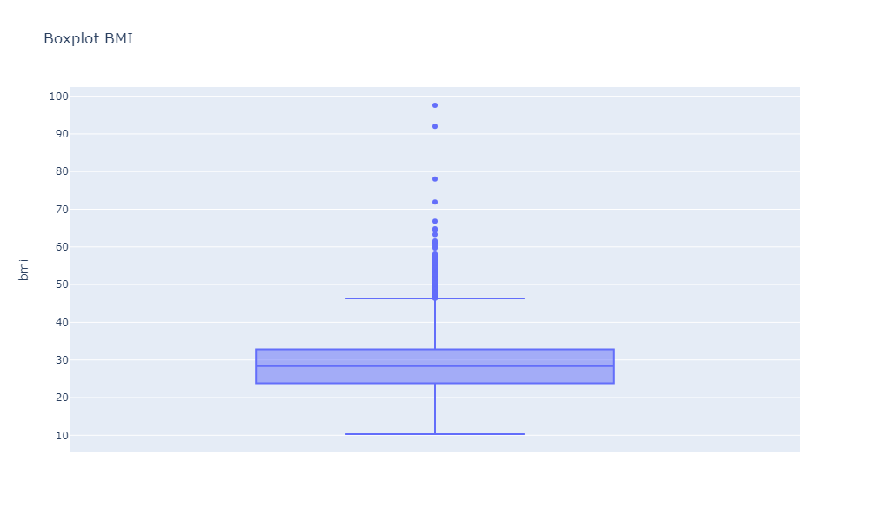
Boxplot – Nível de Glicose e BMI

Slide 8
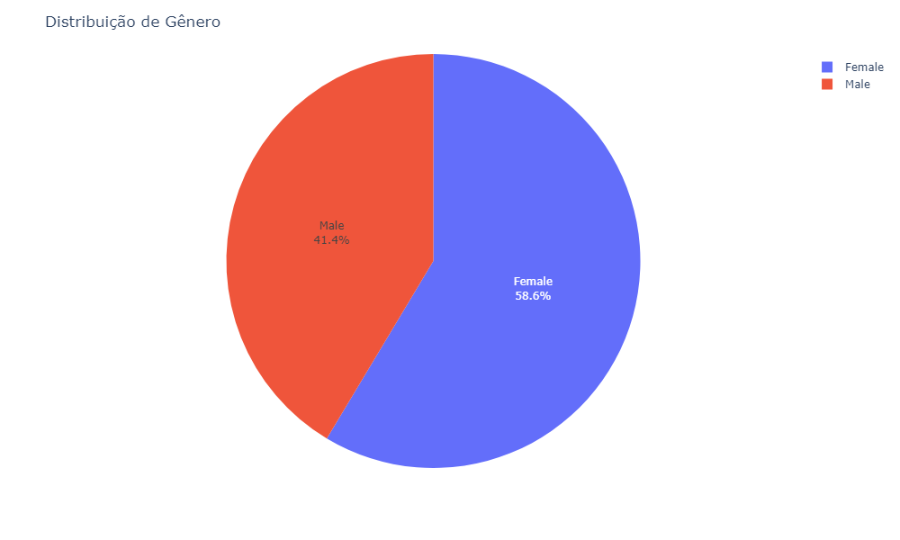
Gênero

Slide 9
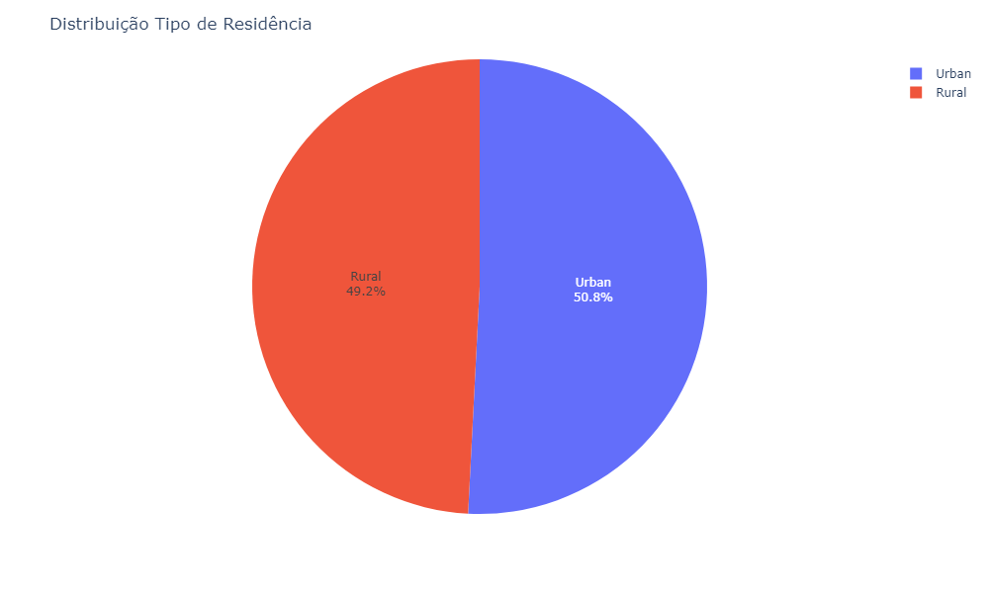
Tipo de Residência

Slide 10
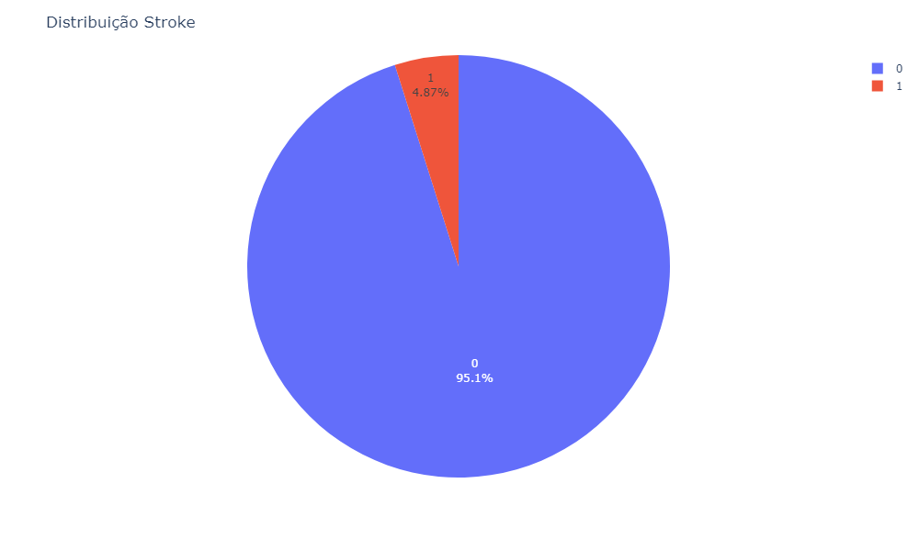
AVC

Slide 11
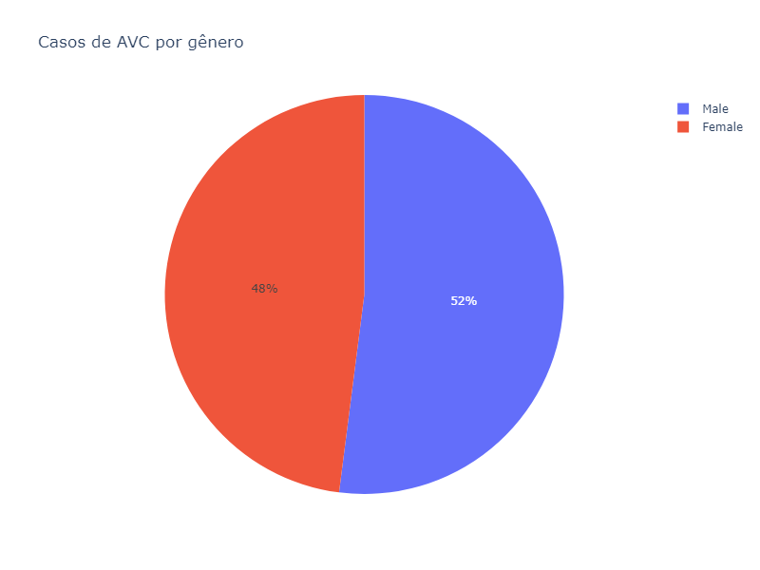
Casos de AVC por Gênero

Slide 12
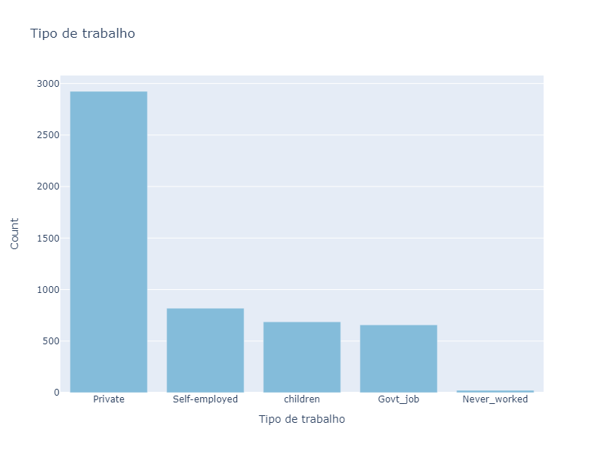
Tipo de Trabalho

Slide 13
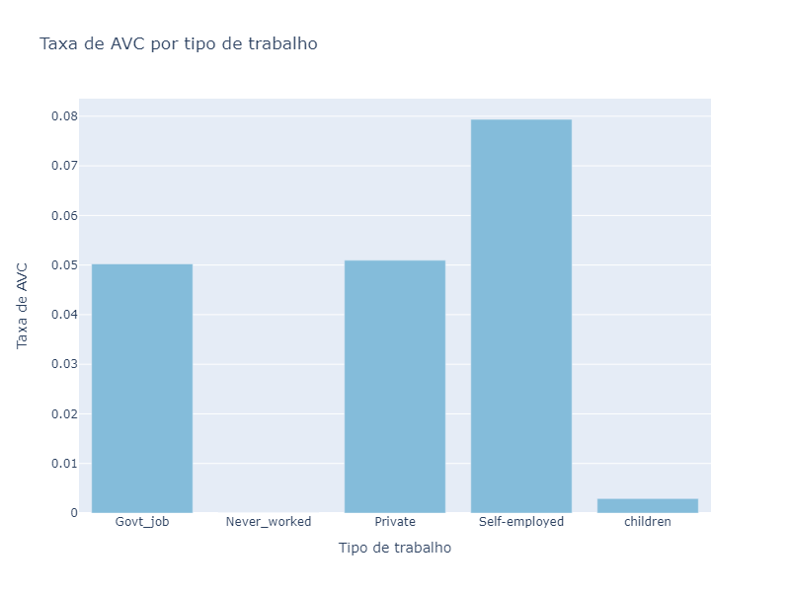
Taxa de AVC por Tipo de Trabalho

Slide 14
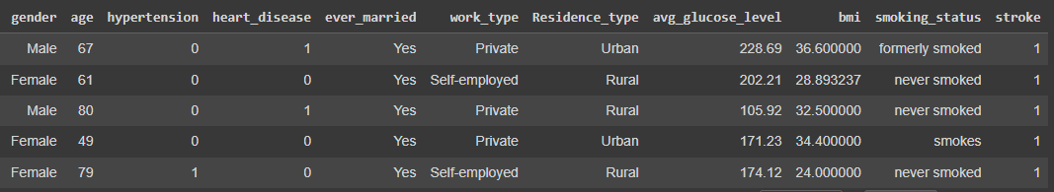
Pré–Processamento de Dados
Existência de 201 valores NAs na coluna BMI;
Esses valores foram substituídos pela média dos valores;
Nas variáveis categóricas foi aplicado o LabelEncoder() – transforma os valores categóricos em valor numérico;
Nas colunas “Age”, “Avg_glucose_level” e “BMI” foi aplicado o MinMaxScaler como método de normalização;

Slide 15


Balanceamento da variável target
Com a finalidade de lidar com o desequilíbrio da classe, utilizamos a técnica RESAMPLE;
É usada para realizar amostragem (sampling) de dados, em particular para lidar com desequilíbrio de classes em conjuntos de dados;
Ajuda a melhorar a capacidade do modelo de aprender com a classe minoritária e reduzir o viés em direção à classe majoritária;
Antes:
Depois:

Slide 16
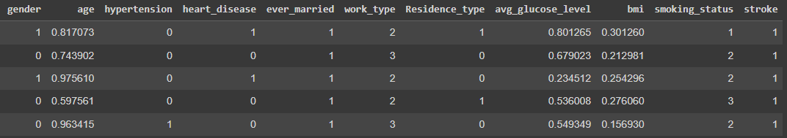
Aplicação dos Modelos
Na classificação supervisionada, o modelo de machine learning é treinado usando um conjunto de dados rotulados, onde as saídas desejadas são conhecidas;
Nesse caso, utilizamos os modelos:
Árvore de Decisão;
K–Nearest Neighbors (KNN);
Support Vector Machines (SVM).

Slide 17
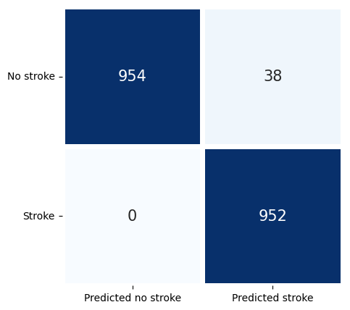
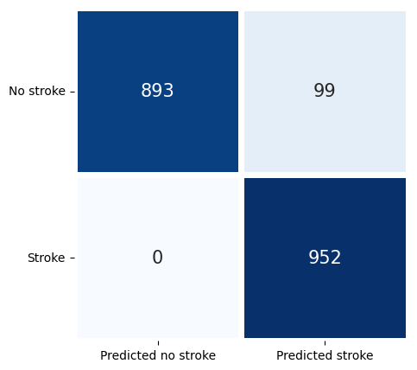
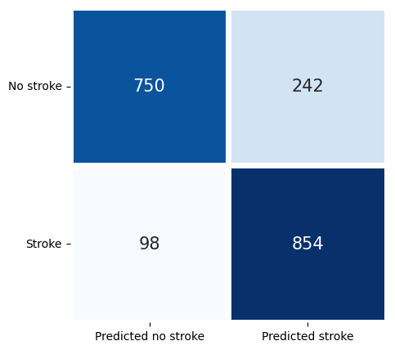



Matriz de Confusão
Árvore de Decisão
KNN
SVM

Slide 18
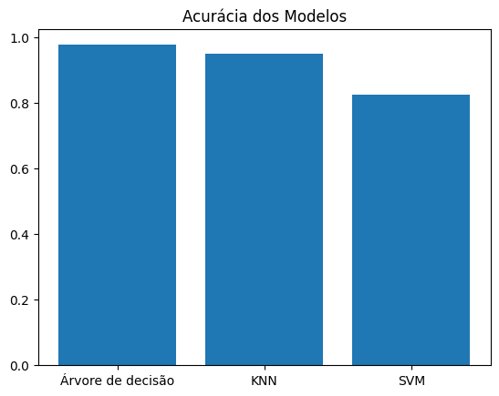
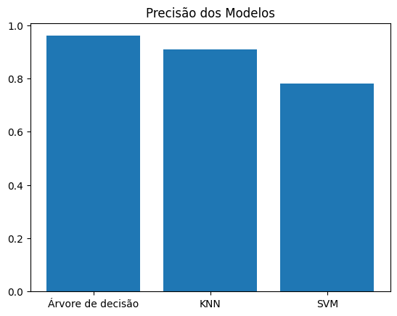
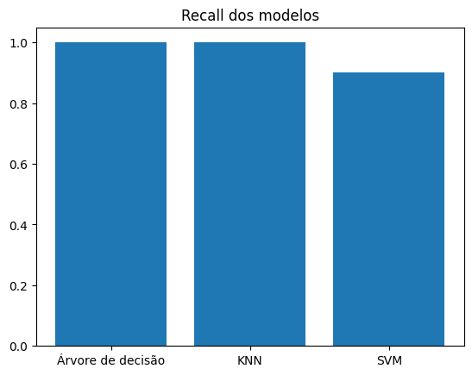

Resultados

Slide 19
Avaliação das métricas
A alta acurácia significa que o modelo é eficaz na classificação geral de casos de AVC. O modelo está identificando corretamente as pessoas que têm AVC e as que não têm na maioria dos casos;
A alta precisão indica que o modelo está minimizando os falsos positivos, ou seja, classificando corretamente a maioria das pessoas saudáveis;
O alto recall é essencial, pois é crucial identificar a maioria dos casos verdadeiros de AVC. Um recall alto indica que o modelo está identificando a maioria dos casos reais;
Um alto F1 Score indica que o modelo é capaz de equilibrar a identificação precisa dos casos de AVC com a identificação da maioria dos casos reais.

Slide 20
Conclusão
Em resumo, os resultados obtidos refletem o comprometimento e a eficácia da nossa abordagem;
No contexto de prever AVC, esses resultados são muito promissores e sugerem que o modelo tem potencial para ser uma ferramenta útil na detecção precoce de AVC;
Os indicadores de desempenho, incluindo acurácia, precisão, recall e F1 Score, consistentemente acima de 80%, demonstram que nosso modelo é capaz de realizar com sucesso a tarefa de classificação em um contexto crítico, como a previsão de AVC.

Slide 21
Conclusão
Por fim, nota-se que nessa base de dados as variáveis são muito importantes para a análise em sua totalidade, levando em consideração que cada fator influência no resultado final
Exemplos claros disso são as variáveis de tipo de residência e tipo de trabalho, que mostram uma realidade de que fatores externos podem influenciar na probabilidade de ocorrer um avc em determinados indivíduos, excluindo a ideia limitante de que apenas fatores óbvios como hipertensão ou doença cardíaca ocasionam o avc.
Além disso, podemos ressaltar que a base em si mostra-se com um bom desempenho, podendo ser visto e corroborado em seus resultados com altos níveis de precisão em cada modelo aplicado.

